Slide 1
Новые проекты издательства
«Интеллект-центр»
Диагностика знаний учащихся по истории и обществознанию. Тематический и итоговый контроль.
Автор: кандидат исторических наук, эксперт Московского центра качества образования, Кишенкова Ольга Викторовна

Slide 2
Тематическая диагностика «Героические страницы истории Отечества»
В 2020 г. Россия торжественно отмечает 75-ю годовщину Победы советского народа в Великой Отечественной войне. Перед школой и учителями истории в этой связи поставлена задача обратить особое внимание на изучение военной истории, подвига советских людей в годы войны. Актуализируется музейная работа, подготовка исторических марафонов, викторин, исследовательских проектов. В этой связи автор и издательство подготовило пособие: Героические страницы истории Отечества.

Slide 3
Структура пособия
Пособие включает в себя два раздела: в первом приводятся пять вариантов диагностической работы, в которую включены задания по военной истории России с древнейших времен до Великой Отечественной войны. Задания, включенные в варианты, разнообразны, ориентированы на проверку различных познавательных умений. В задания включены иллюстративные материалы, исторические источники, карты-схемы военных действий.

Slide 4
Примеры заданий из Раздела 1
Прочитайте предложение.
«Защитники города ___________, что в Северской земле, оборонялись от всего войска Батыева в течение семи недель. Потеряв множество воинов под городскими стенами, ордынский полководец
назвал его «злой город»».
Запишите пропущенное слово.
Ответ: ____________________.

Slide 5
Рассмотрите марку, выпущенную в память об
Александре Ярославиче.
Какие высказывания об изображённом на марке князе верны?

Slide 6
Иллюстрация к заданию по истории вооруженных сил России

Slide 7
Пример извлечения из исторического источника
Прочитайте текст, извлечение из исторического источника:
«Уже близко друг к другу подходят сильные полки, и тогда выехал злой печенег (Челубей) из большого войска татарского, перед всеми доблестью похваляясь. И увидел его Александр Пересвет, монах, который был в полку Владимира Всеволодовича, и, выступив из рядов, сказал: «Этот человек ищет подобного себе, я хочу с ним переведаться!» И был на голове его шлем, как у архангела, вооружен же он схимою по велению игумена Сергия… Печенег же устремился навстречу ему, и христиане все воскликнули: «Боже, помоги рабу своему!» И ударились крепко копьями, едва земля не проломилась под ними, и свалились оба с коней на землю и скончались».
Какие три высказывания о данном историческом событии верны?

Slide 8
Пример исторической карты

Slide 9
Пример задания по истории Великой Отечественной войне формата ЕГЭ
Заполните пропуски в трёх предложениях, используя приведенный ниже список пропущенных элементов: для каждого предложения, обозначенного буквой и содержащего пропуск, выберите номер нужного элемента.
А) Кодовое название ___________ получила операция, целью которой было окружить 6-ю армию генерала-фельдмаршала Ф. Паулюса в районе Сталинграда.
Б) Командующим 64-й армией, отличившейся в боях в районе Сталинграда, был ___________.
В) Приказ № 227 «О мерах по укреплению дисциплины и порядка в Красной Армии и запрещении самовольного отхода с боевых позиций», получивший название «Ни шагу назад!» был принят в июле ___________ .
1) «Искра»
2) К.К. Рокоссовский
3) 1942 г.
4) «Уран»
5) М.С. Шумилов
6) 1944 г.
Запишите в таблицу цифры под буквами, которыми обозначены иллюстрации.

Slide 10
Характеристика заданий
Задания, представленные в каждом из вариантов, относятся к типу заданий с кратким ответом, которые ученику необходимо записать в виде слова, словосочетания, последовательности цифр или букв. Задания проверяют уровень сформированности у учеников хронологических умений, умения работать с исторической картой, иллюстративным материалом, фрагментом источника.

Slide 11
Раздел 2
Включает в себя подборки заданий к изучению в школьном курсе Истории темы «Великая Отечественная война».
Тема 1. Советский Союз накануне Великой
Отечественной войны 1930 – 21 июня 1941 гг.
Тема 2. Начальный период Великой отечественной
войны. 22 июня 1941 г. – 18 ноября 1942 г.
Тема 3. Битва за Москву. 30 сентября 1941 г. – 7 января 1942 г.

Slide 12
Тема 4. «Все для фронта! Все для победы!».
Единство тыла и фронта. Советская наука
и культура в годы Великой Отечественной войны».
Тема 5. «Оккупационный режим.
Фронт за линией фронта. Борьба в тылу врага»
Тема 6. Коренной перелом в ходе Великой
Отечественной войны (19 ноября 1942 – 30 декабря
1943 г.). Сталинградская и Курская битвы.
Битва за Днепр.

Slide 13
Тема 7. Завершающий период Великой Отечественной
войны (январь 1944 г. – 9 мая 1945 г.)
Разгром фашистской Германии. Победа СССР
в Великой Отечественной войне.
Тема 8. Завершение войны на Дальнем Востоке.
Разгром милитаристской Японии. Итоги
и последствия Великой Отечественной войны.
Тема 9. Образование и деятельность антифашистской
коалиции в период Второй мировой
и Великой Отечественной войны.

Slide 14
Рекомендации для учителей истории
Материалы сборника можно использовать при подготовке и проведении тематической диагностики по военной истории России, тематических викторин, исторических марафонов.
Тесты раздела 2 помогут учителю при проведении уроков по истории Великой Отечественной войны. Рекомендуем использовать задания для организации познавательной деятельности учащихся на уроках.

Slide 15
Подготовка к Всероссийским проверочным работам по обществознанию
Издательством Интеллект-центр и коллективом авторов подготовлены сборники диагностических работ в формате Всероссийских проверочных работ для 6-х и 7-х классов по курсу обществознания.
Каждый сборник включает в себя 10 вариантов, разработанных в соответствии с демоверсией, разработанной специалистами федеральной предметной комиссии. ВПР вызывают немало дискуссий среди специалистов и педагогов, тем более актуально познакомиться и отработать представленные варианты с учащимися заранее.

Slide 16
Примеры заданий ВПР 7 класс
В статье Ст.29 п.4. Конституции РФ записано: «Каждый имеет право свободно искать, получать, передавать, производить и распространять информацию любым законным способом».
1. Объясните, как вы понимаете право на свободу поиска информации?
Ответ._____________________________________________________________
______________________________________________________________________________________________________________________________________________________________________________________________________

Slide 17
Примеры заданий
Взрослым людям необходимо искать информацию для выполнения своей работы, для участия в общественной жизни общества. В школьные годы поиск информации связан с учебой в школе. Проанализируйте свою деятельность по поиску информации и работе с ней в учебных целях и в свободное от учебы время. Составьте рассказ поиске Вами, получении, производстве, распространении информации, используя план.
1) Какую информацию Вы ищете для выполнения учебных заданий? Каковы Ваши основные источники информации для учебы?
2) Поиск какого типа информации для Вас важен во внеучебное время? В чем Вы видите важность и значимость для Вас и Ваших сверстников права на свободу получения различной информации?
Ответ.

Slide 18
.
Выберите верные суждения и запишите цифры, под которыми они указаны
1) | Помогает обществу сохранять устойчивость и стабильность система социального контроля, при помощи которого общество и государство регулирует поведение отдельных индивидов и групп.
2) | Ценности для людей представляют собой особо значимые явления, которые становятся для них нравственными ориентирами в жизни.
3) | Одной из важнейших социальных ценностей является толерантность – терпимое, уважительное отношение людей друг к другу, независимо от их расовой и национальной принадлежности.
4) | Все виды социальных норм представляют собой общеобязательные правила поведения, закрепленные в законах, установлениях государства.
5) | Патриотизм как социальная ценность предполагает готовность подчиниться законам того государства, на территории которого находится человек.

Slide 19
Задание на анализ и интерпретацию высказывания
Древнеримский историк Публий Корнелий Тацит писал: «Добрые нравы имеют большее значение, чем хорошие законы».
1. Как Вы понимаете смысл словосочетания «добрые нравы»?
Ответ._______________________________________________________________________________________________________________________________________________________________________________________________________________________________________________________________________________________________________________________________________________________________________________________________________
2. Дайте своё объяснение смысла высказывания.
Ответ.___________________________________________________________________________________________________________________________________________________________________________________________________________________________________________________________________________________________________________________________________________________________________________________________________________________________________________________________________________________________________________________________________________
3. Как Вы думаете, почему хорошие законы должны дополнять собой добрые нравы?

Slide 20
Гражданам Российской Федерации Михаилу 10 лет, а Владиславу 15 лет.
Найдите в приведенном ниже перечне элементы гражданской дееспособности, отличающие правовой статус Владислава от статуса Михаила, и запишите цифры, под которыми они указаны.
1) | открытие счета на свое имя в кредитной организации.
2) | распоряжение средствами, предоставленными родителями.
3) | заключение временного трудового договора с работодателем
4) | распоряжение авторскими правами на созданное литературное произведение
5) | совершение сделки, направленной на безвозмездное получение выгоды, не требующей нотариального удостоверения
6) | совершение мелких бытовых сделок

Slide 21
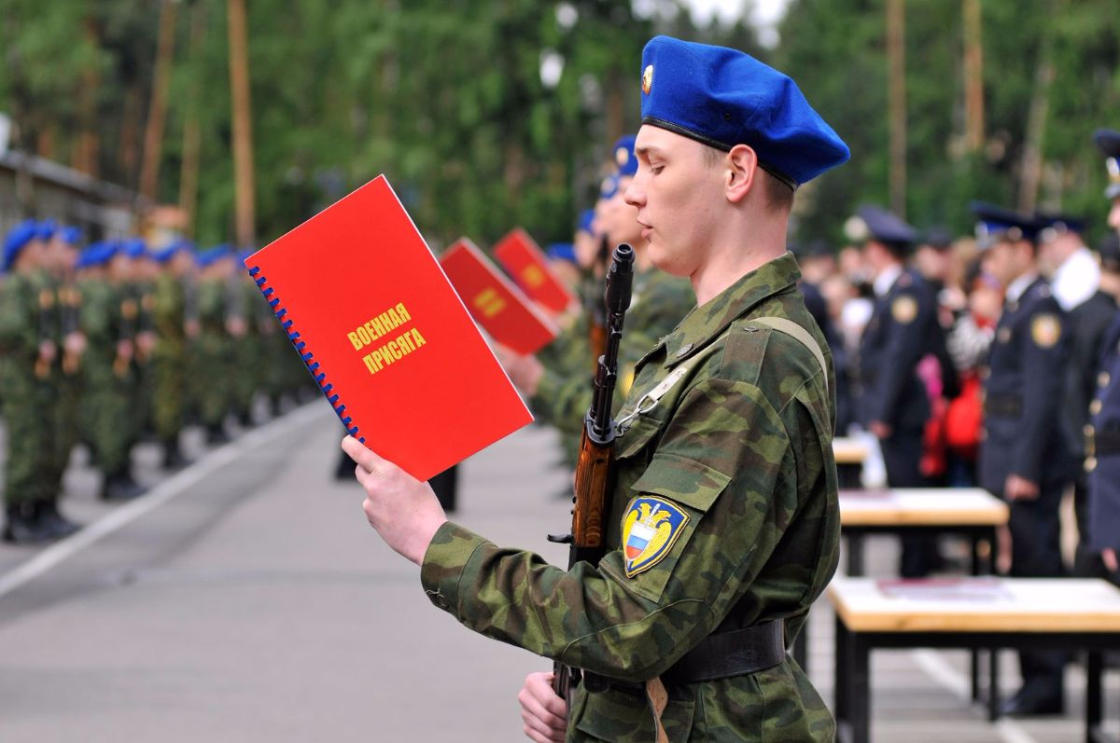
Пример задания с иллюстрацией

Slide 22
Какой порядок подготовки к военной службе по призыву установлен Федеральным Законом о воинской обязанности и военной службе в РФ? а) с какого возраста осуществляется постановка на воинский учет и получение призывного свидетельства? (запишите возраст); б) какие элементы составляют подготовку к военной службе по призыву (запишите любой один из элементов)?
Ответ.__________________________________________________________________________________________________________________________________________________________________________________________________________________________________________________________________________________________________________________________________________________________________________________________
Какие основание отсрочки от призыва на военную службу предусмотрены российским законодательством? (назовите любые два основания).
Ответ:_________________________________________________________________________________________________________________________________________________________________________________________________________________________________________________________________________________________________________________________________________________________________________________________________________________________________________________________

Slide 23
Характеристика заданий
Задания, представленные в каждом из вариантов, относятся к типу заданий с кратким ответом, которые ученику необходимо записать в виде слова, словосочетания, последовательности цифр или букв, а также заданий с развернутым ответом, самостоятельно формулируемым самим учеником. Задания проверяют уровень сформированности у учеников умений анализировать социальную информацию, представленную в различных источниках, умения высказывать и аргументировать свою точку зрения по актуальным социальным проблемам.

